Slide 1
SODA. SUDĖTIS IR NAUDOJIMAS
Darbą atliko 9 kl. Mokiniai: Dovydas Laurinavičius ir Jonas Kersnauskas
Kulautuvos pagr. mokykla

Slide 2
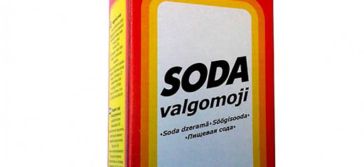
Kas yra soda?
Soda turi tris žodžio reikšmes:
Natrio hidrokarbonatas – geriamoji, kepimo arba maistinė soda;
Natrio karbonatas – kalcinuota arba skalbiamoji soda;
Natrio hidroksidas – kaustinė soda.

Slide 3
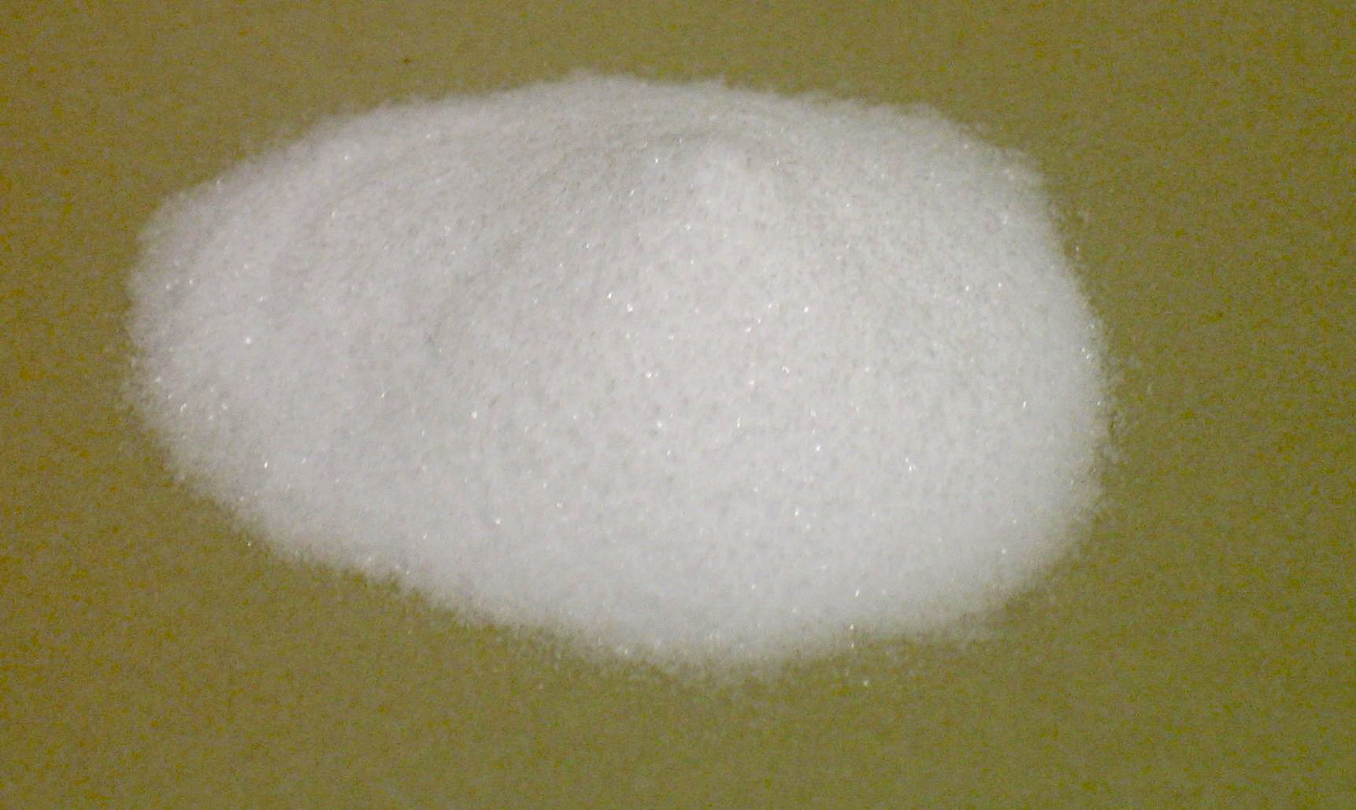
Natrio hidrokarbonatas
Natrio hidrokarbonatas NaHCO₃ – natrio ir anglies rūgšties druska.
Natrio hidrokarbonatas – balti kristaliniai milteliai, be kvapo. Jis šiek tiek sūrus, šarminiu skoniu primenantis skalbiamąją sodą (natrio karbonatas)
Virš 70°C natrio hidrokarbonatas skyla į natrio karbonatą, anglies dioksidą ir vandenį
Kaitinamas ties 1000°C, natrio karbonatas skyla į natrio oksidą ir anglies dioksidą

Slide 4
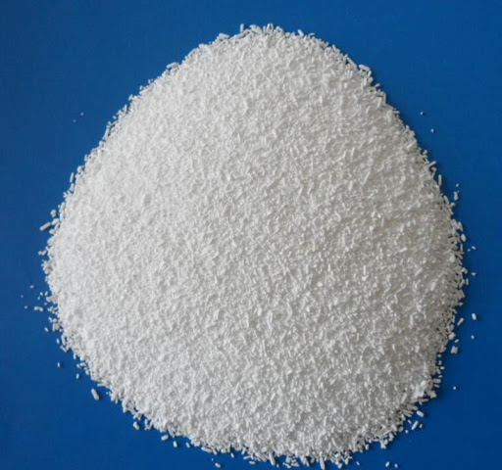
Natrio karbonatas
Natrio karbonatas arba kalcinuota soda – natrio ir angliarūgštės druska. Gerai tirpsta vandenyje išskirdami šilumos, nes susidaro dekahidratas (Na₂CO₃·10H₂O), vadinamas skalbiamąja soda.
Pavadinimas kalcinuota soda kilęs iš to, kad ji gaunama kaitinant iki aukštos temperatūros (kalcinuojant) hidratą.
Natrio karbonatas randamas kai kurių ežerų vandenyje ir anksčiau būdavo išgaunamas iš jūros žolių pelenų. 1861 m. Belgijos chemikas Ernestas Solvejus sukūrė metodą gaminti natrio karbonatui iš natrio chlorido pramoniniu būdu naudojant amoniaką.

Slide 5
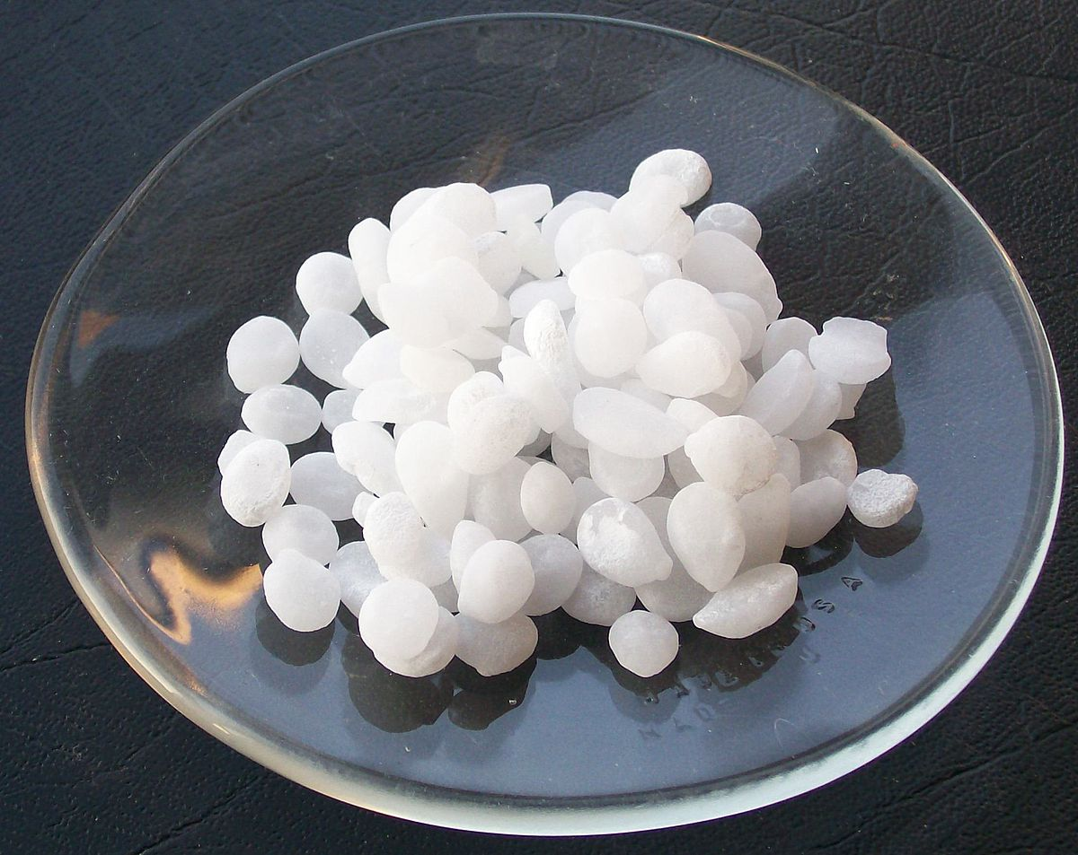
Natrio hidroksidas
Natrio šarmas, natrio hidroksidas arba kaustinė soda – stipri bazė.
Kartais natrio šarmu vadinamas tik šio junginio vandeninis tirpalas.
Natrio šarmas gali būti gaunamas elektrolizuojant vandeninį natrio chlorido tirpalą.

Slide 6
Sodos panaudojimas

Slide 7
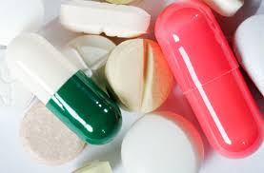
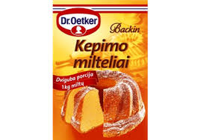
Natrio hidrokarbonatas naudojamas kepimo miltelių gamyboje (susidaręs anglies dioksidas iškelia tešlą), neutralizuoti skrandžio rūgšties pertekliui, vaistų gamyboje ir pan. Taip pat jis yra naudojamas gazuoto vandens gamyboje.

Slide 8
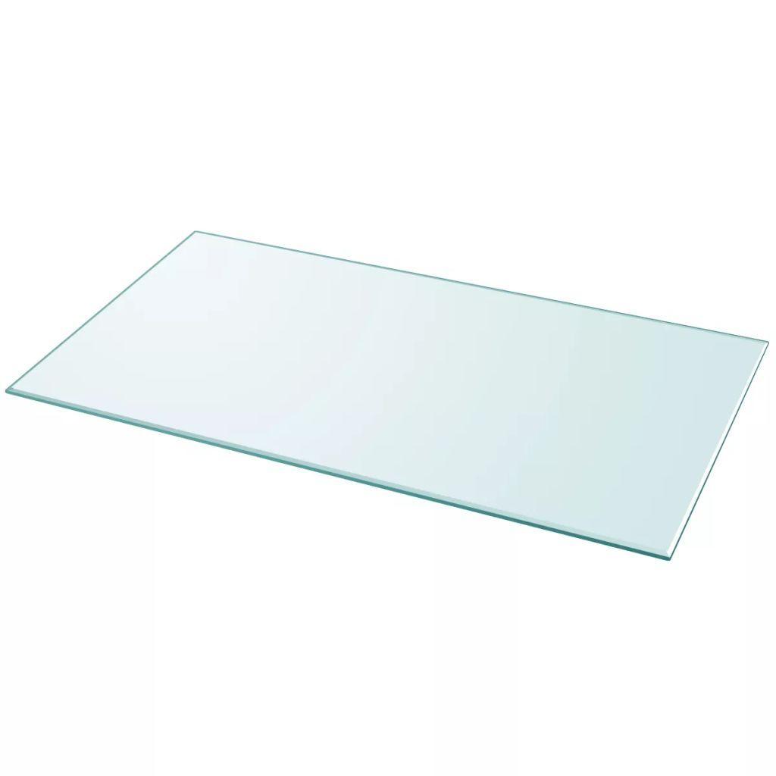
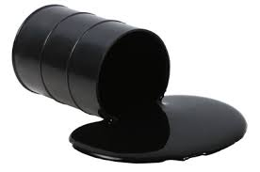
Natrio karbonatas naudojamas stiklo, naftos, muilo, tekstilės, popieriaus pramonėje. Jis taip pat naudojamas vandeniui minkštinti skalbiant.

Slide 9
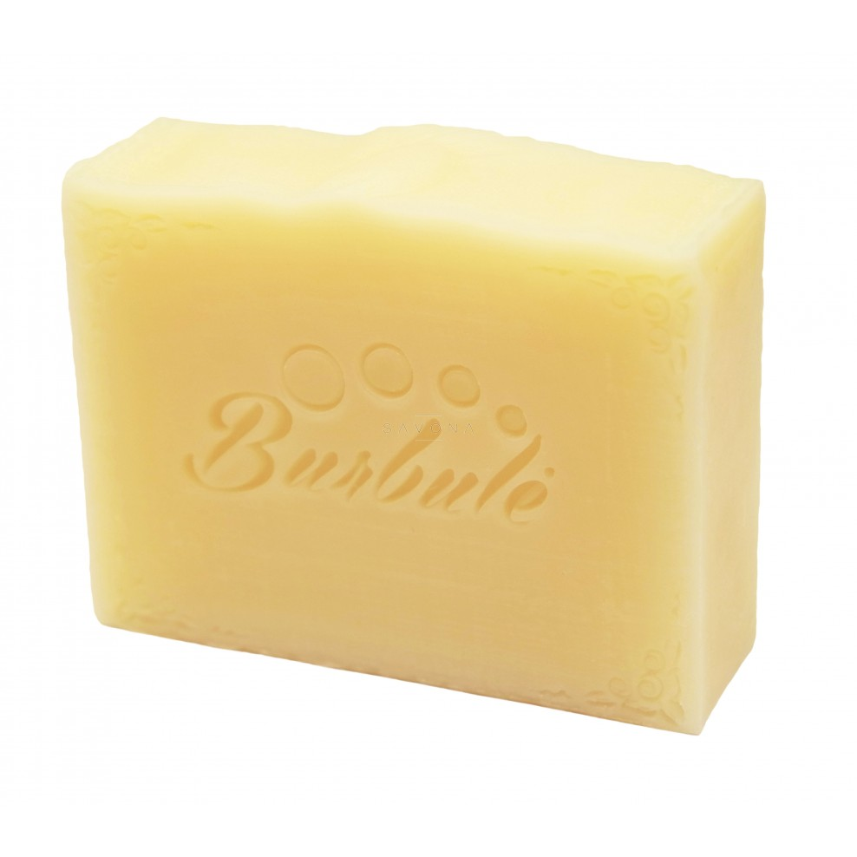
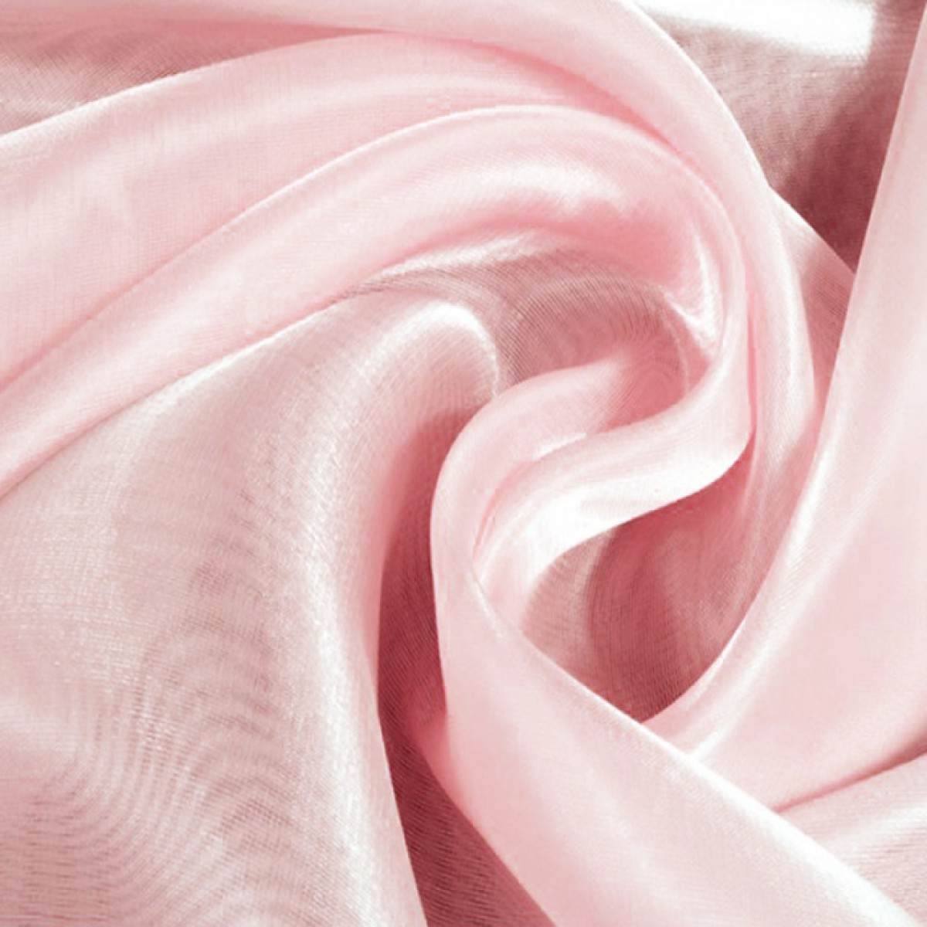
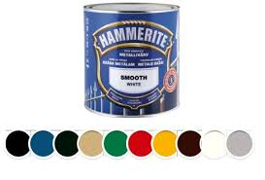
Natrio hidroksidas naudojamas muilo, dirbtinio šilko, dažų, naftos produktų gamyboje, ir kitur.

Slide 10
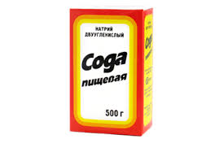
Sodos savybės
Soda yra baltos spalvos bekvapė medžiaga, jos agregatinė būsena – kietoji.
Soda dažniausiai matuojama gramais (g).

Slide 11
Kuo skiriasi soda ir kepimo milteliai?
Iš pirmo žvilgsnio soda ir kepimo milteliai gali pasirodyti tikrai panašūs: baltos spalvos ir bekvapiai. Abiejų paskirtis ta pati – padėti kepiniui iškilti. Aukštoje temperatūroje soda dėl vykstančių cheminių reakcijų išskiria anglies dioksidą, dėl ko kepinys iškyla ir būna purus. Tačiau natrio bikarbonatas (soda) aukštoje temperatūroje išskiria ne tik anglies dioksidą, bet ir natrio karbonatą. Iš sodos išsiskyręs natrio karbonatas sukuria specifinį skonį.
Kepimo milteliai iš esmės yra ta pati soda, tačiau jų sudėtyje jau yra rūgšties, kuri neutralizuoja natrio karbonatą, sukeliantį nemalonų poskonį.
Todėl, vienuose kepiniuose yra naudojami kepimo milteliai, kituose – soda.

Slide 12
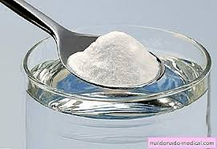
Valgomosios sodos gydomosios savybės
Valgomoji soda turi net gydomųjų savybių:
Padeda suminkštinti suragėjusią pėdų odą.
Padeda sumažinti skrandžio rūgštingumą.
Padės numalšinti galvos skausmą.
Valgomoji soda gydo kosulį ir anginą.

Slide 13
Šaltiniai
https://en.wikipedia.org/wiki/Sodium_carbonate
https://lt.wikipedia.org/wiki/Natrio_karbonatas
https://lt.wikipedia.org/wiki/Natrio_hidroksidas
https://lt.wikipedia.org/wiki/Natrio_hidrokarbonatas
https://lt.wikipedia.org/wiki/Soda
https://www.delfi.lt/gyvenimas/grozis_ir_sveikata/kokiomis-ligomis-sergant-pades-tiesiog-soda.d?id=61534722
https://www.sveikaszmogus.lt/GYVENIMO_BUDAS-6793-Ka_gali_soda
https://www.poolspanews.com/how-to/maintenance/soda-ash-vs-baking-soda_o
https://www.15min.lt/maistas/naujiena/virtuve/kulinarines-gudrybes-kuo-skiriasi-soda-ir-kepimo-milteliai-1044-326113

Slide 14
Ačiū už dėmesį!

